Slide 1
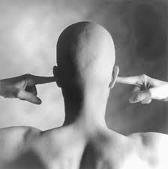
Муниципальное бюджетное общеобразовательное учреждение средняя образовательная школа № 68 Шум как экологический фактор
Работу выполнила: Привалова Дарья
ученица 10 «Б» класса
Руководитель: Петрачук Зинаида Николаевна,
учитель биологии

Slide 2
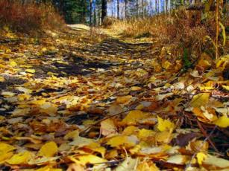
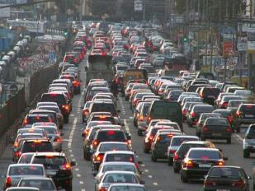
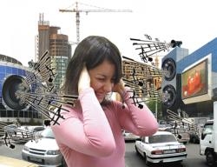
Актуальность
Естественный природный шум становится все более редким, заглушается транспортными и другими шумами, становясь медленными убийцами физического и психического здоровья человека.
Шум – такой же медленный убийца, как и химическое отравление.

Slide 3
Цели исследования:
- Раскрыть понятие звука и шума;
- Изучить их вредное влияние на окружающий мир и человека;
- Выявить отношение учащихся нашей школы к проблеме шума;
- Определить пути решения проблемы шума.
Задачи исследования:
- Изучить научную литературу по данной проблеме;
- Изучить данные исследований различных ученых;
- Провести анкетирование учащихся в МБОУ СОШ № 68 по данной проблеме;
- Провести практические исследования по данной проблеме;
- Сделать вывод о воздействии звука и шума на живые организмы;
- Предложить свои рекомендации по снижению вредного воздействия шума.

Slide 4
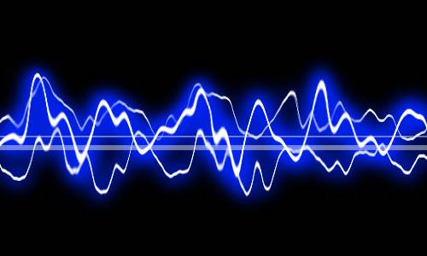
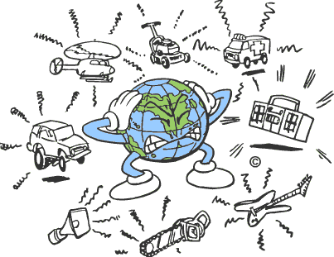
Звук и шум

Slide 5
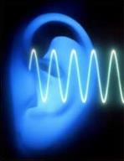
Звук
Звук представляет собой определенную вибрацию, волну или энергию в пространстве. Если же говорить проще, звук – это то, что мы слышим
Звук животные
Звук и человек
Звук и растения

Slide 6
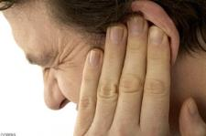
Шум
Шум – это беспорядочное сочетание различных по силе и частоте звуков. Под шумом мы понимаем всякий неприятный, нарушающий тишину звук
Воздействие шума на человека
Шум как экологический фактор
Методы борьбы с шумом

Slide 7
Основные шумы

Slide 8
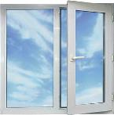
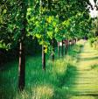
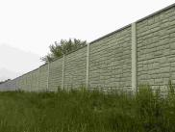
Методы борьбы с шумом
Устранение причины шума
Зеленые насаждения
Изоляция источников шума
Периодические медицинские осмотры
Индивидуальные средства защиты

Slide 9
Исследования
Цель:
Выяснить, как и какой интенсивности, шум влияет на учащихся МБОУ СОШ № 68.
Задачи:
1. Провести измерения уровня шума на крупных близлежащих улицах, территории и внутри МБОУ СОШ № 68.
2. Провести анкетирование учащихся МБОУ СОШ № 68
3. Измерить остроту слуха учащихся МБОУ СОШ № 68 с помощью программы под названием «Аудиометр».

Slide 10
Измерение уровня шума на крупных близлежащих улицах, территории и внутри МБОУ СОШ № 68
Улица Краснореченская
Улица Кубяка
Улица Флегонтова
МБОУ СОШ № 68
Улица Пионерская

Slide 11
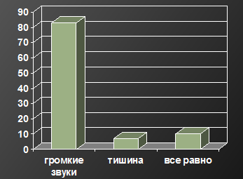
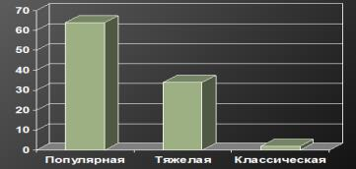
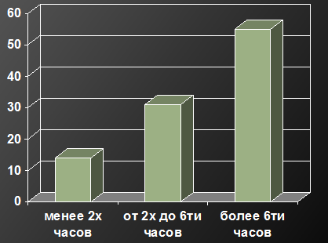
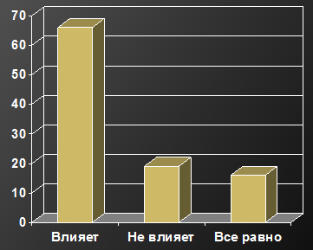
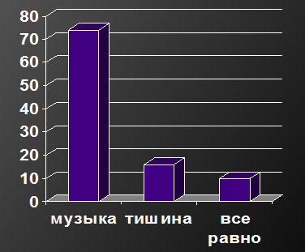
Анкетирование учащихся МБОУ СОШ № 68
Ученикам была предложена анкета со следующими вопросами:
1) Что вы предпочитаете: громкие звуки или тишину?
2) Какую музыку вы предпочитаете?
3) Сколько часов в течении суток вас сопровождает музыка?
4) Мешают ли посторонние звуки вашему сну?
5) Как вы думаете – делать домашнюю работу нужно в тишине или с музыкальным сопровождением?
Вопрос №1
Вопрос №2
Вопрос №3
Вопрос №4
Вопрос №5

Slide 12
Измерение остроты слуха учащихся МБОУ СОШ № 68

Slide 13
Используемые источники
1) Акинфеев Б. Безопасный дом // Советская Беларусь 17.11.2007.
2) Гигиена труда и промышленная санитария. А.А. Каспаров. М., “Медицина”, 1977, С.384.
ГОСТ 23337-78 “Шум. Методы измерения шума на селитебной территории и в помещениях жилых и общественных зданий”.
3) Изменения и дополнения в Санитарные правила и нормы 2.2.4/2.1.8.10-32-2002 “Шум на рабочих местах, в помещениях жилых, общественных зданий и на территории жилой застройки”, утверждены Постановлением Главного государственного санитарного врача Республики Беларусь от 12.12.2005. № 220.
4) Коммунальная гигиена. А.Н. Марзеев. М., “Медицина” с.576.
5) Покровский В.А. Гигиена. / Изд. 3-е, перераб. и доп.. М., “Медицина”, 1979, С.496.
6) Румянцев Г.И. Общая гигиена.- М.: Медицина, 1985. 432.
7) Справочник по гигиене труда под редакцией Карпова Б.Д., Ковшило В.Е.,/ Л., Медицина, 1976, С.536.
8) Санитарные нормы 9-86 РБ 98 “Шума на рабочих местах. Предельно допустимые уровни.
9) Справочник помощника санитарного врача и помощника эпидемиолога. Под ред. Никитина Д.П./ - 2-е изд., перераб. и доп.- М.: Медицина, 1990. С. 512.
10) Санитарные правила и нормы 2.2.4/2.1.8.10-32-2002 “Шум на рабочих местах, в помещениях жилых, общественных зданий и на территории жилой застройки” Утверждены Постановлением главного государственного санитарного врача Республики Беларусь от 31.12.2002 № 158.
11). http.www acoustic. ru
12) www. Wikipedia. ru

